Slide 1
Kulturní granty na rok 2021 a dále
Mgr. Martin Benda, předseda Komise RHMP
pro udělování grantů v oblasti kultury a umění
9. prosince 2020

Slide 2
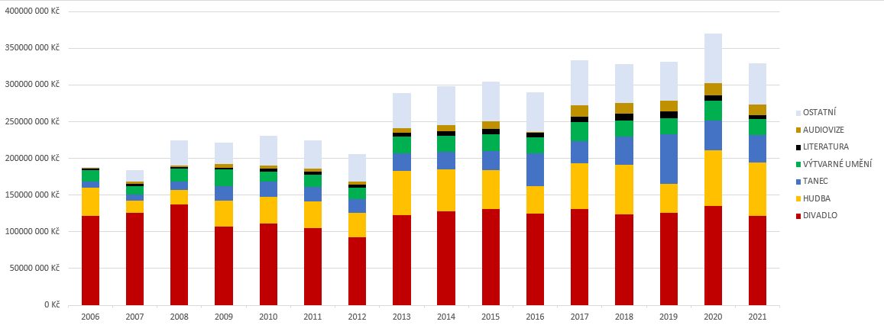
Vývoj kulturních grantů v čase

Slide 3
Poměr oborů (jednoleté granty 2021)

Slide 4
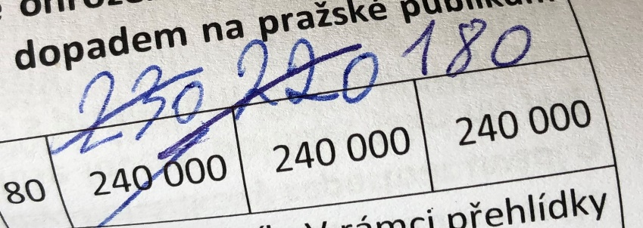
Snížení rozpočtu na granty
Rozpočet byl z plánovaných 360 mil. Kč snížen na 330 mil. Kč v souvislosti s dopadem pandemie COVID-19
Z toho je vázáno 253 mil. Kč víceletými granty, které budou sníženy plošně o 10 % na 228 mil. Kč
V jednoletých grantech je rozděleno 102 mil. Kč

Slide 5
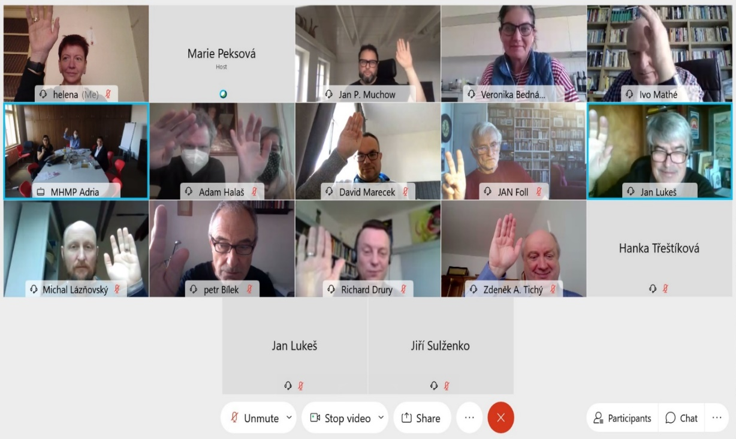
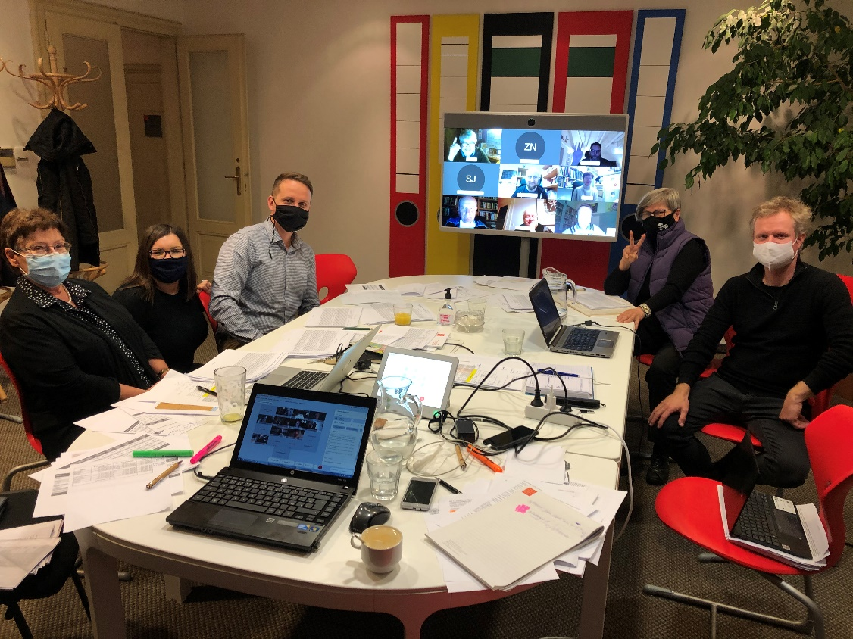
Kombinované jednání komise

Slide 6
Nynější členové grantové komise
Mgr. Martin Benda | předseda, zastupitel HMP
MgA. Michal Lázňovský, PhD. (nastoupil 2020) | divadlo
Mgr. Zdeněk A. Tichý
MgA. David Mareček | hudba
Jan P. Muchow
Doc. Adam Halaš, Ph.D. | tanec, nonverbální umění a nový cirkus
Prof. Ivanka Kubicová
Richard Drury, M. A. | výtvarné umění, fotografie a nová média
Mgr. Helena Musilová
PhDr. Petr Bílek | literatura
PhDr. Jan Lukeš (nastoupil 2020)
PhDr. Jan Foll | audiovize
Doc. MgA. Ivo Mathé
Mgr. Veronika Bednářová, M. A. | ostatní
Mgr. Jan Press
Mgr. Zuzana Navrátilová | tajemnice
Ing. Marie Peksová

Slide 7
Žádosti a expertní hodnotitelé
Obor | Počet hodnocených žádostí | Počet expertních hodnotitelů
Divadlo | 133 | 13
Hudba | 199 | 10
Tanec | 80 | 11
Výtvarné umění | 127 | 12
Literatura | 45 | 10
Audiovize | 44 | 9
Ostatní | 137 | 10
Celkem | 765 | 75

